Slide 1
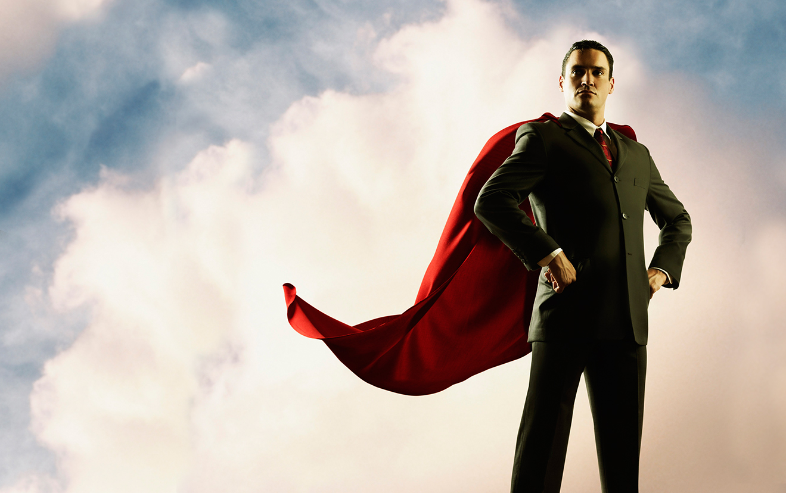
ЛИДЕР
ОТ БОГА
СЕРИЯ ПРОПОВЕДЕЙ
ПО КНИГЕ НЕЕМЍИ
1
НЕЕМЍЯ 1:1-11

Slide 2
«Подражайте, братия, мне и смотрите на тех, которые поступают
по образу, какой имеете в нас.»
Филиппийцам 3:17

Slide 3
«Посему умоляю вас: подражайте мне, как я Христу…»
1 Коринфянам 4:16

Slide 4
«19. Итак, идите, научите все народы, крестя их во имя Отца и Сына и Святого Духа, 20. уча их соблюдать всё, что Я повелел вам;»
Матфея 28:19,20

Slide 5
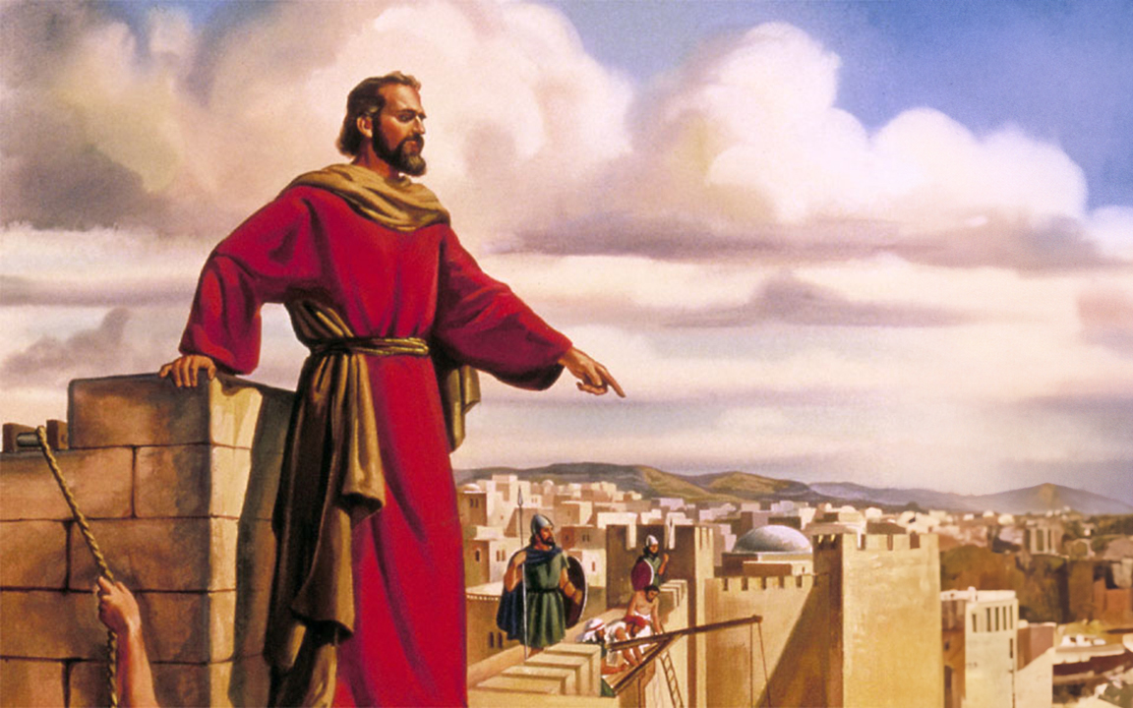
נחמיה‎‏‎
НЕЕМЍЯ
«УТЕШЕНИЕ БОЖИЕ или ИЕГОВА
УТЕШИТ»
Notes:
Но для начала небольшая историческая справка… Этот слайд висит до тех пор, пока не начну читать сам текст Неемия 1:1-11

Slide 6
«1. Слова Неемии, сына Хахалии: В месяце кислеве, в двадцатом году правления царя Артаксеркса, когда я находился в крепости города Сузы, 2. Ханани – один из моих братьев, пришел из Иудеи с некоторыми другими людьми, и я расспросил их об уцелевших жителях Иудеи, которые вернулись из плена, и об Иерусалиме.
3. Они сказали мне: – Те, кто прошел через плен и вернулся в провинцию, сейчас в большой беде и бесчестии. Стена Иерусалима разрушена, а его ворота сожжены. …

Slide 7
4. Услышав это, я сел и заплакал. Несколько дней я скорбел, постился и молился пред Богом небесным. 5. Я говорил: – Господи, Боже небес, Бог великий и грозный, хранящий завет и милость к тем, кто любит Его и слушается Его повелений, 6. да будут уши Твои внимательны и глаза Твои открыты, чтобы услышать молитву Твоего слуги, которой я молюсь перед Тобой день и ночь за Твоих слуг, народ Израиля. Я открыто признаюсь в грехах, которыми мы, израильтяне, включая меня и дом моего отца, согрешили против Тебя. …

Slide 8
7. Мы поступали перед Тобой нечестиво. Мы не слушались повелений, уставов и законов, которые Ты дал Своему слуге Моисею.
8. Вспомни повеление, которое Ты дал Своему слуге Моисею, сказав: «Если вы нарушите верность, Я рассею вас среди народов,
9. но если вы вернетесь ко Мне и станете слушаться Моих повелений, то даже если ваши изгнанники будут находиться на краю земли, Я соберу их оттуда и приведу на место, которое Я избрал обителью для Моего имени». …

Slide 9
10. Они – Твои слуги и Твой народ, который Ты искупил Своей великой силой и могучей рукой.
11. Владыка, да будут уши Твои внимательны к молитве Твоего слуги и к молитве Твоих слуг, которые любят чтить Твое имя. Дай сегодня Твоему слуге успех, даровав ему расположение этого человека.
Я был виночерпием царя.»
Неемия 1:1-11

Slide 10
ПРОБЛЕМА
«Те, кто прошел через плен и вернулся в провинцию, сейчас
в большой беде и бесчестии.
Стена Иерусалима разрушена,
а его ворота сожжены.»
Неемия 1:3

Slide 11
«Услышав это, я сел и заплакал. Несколько дней я скорбел, постился и молился пред Богом небесным.»
Неемия 1:4

Slide 12
1. ЛИДЕР ОТ БОГА
ЗНАЕТ БОГА И ЕГО ХАРАКТЕР
«4. ... Несколько дней я скорбел, постился и молился пред Богом небесным. 5. Я говорил: – Господи, Боже небес, Бог великий и грозный, хранящий завет и милость к тем, кто любит Его и слушается Его повелений, 6. да будут уши Твои внимательны и глаза Твои открыты, чтобы услышать молитву Твоего слуги, которой я молюсь перед Тобой день и ночь за Твоих слуг, народ Израиля. Я открыто признаюсь в грехах, которыми мы, израильтяне, включая меня и дом моего отца, согрешили против Тебя. 7. Мы поступали перед Тобой нечестиво. Мы не слушались повелений, уставов и законов, которые Ты дал Своему слуге Моисею.»
Неемия 1:4-7

Slide 13
2. ЛИДЕР ОТ БОГА
ЗНАЕТ БОЖИИ ОБЕТОВАНИЯ
«7. … Мы поступали перед Тобой нечестиво. Мы не слушались повелений, уставов и законов, которые Ты дал Своему слуге Моисею. 8. Вспомни повеление, которое Ты дал Своему слуге Моисею, сказав: «Если вы нарушите верность, Я рассею вас среди народов, 9. но если вы вернетесь ко Мне и станете слушаться Моих повелений, то даже если ваши изгнанники будут находиться на краю земли, Я соберу их оттуда и приведу на место, которое Я избрал обителью для Моего имени».
Неемия 1:7-9

Slide 14
3. ЛИДЕР ОТ БОГА НАСТОЙЧИВ И ПОСТОЯНЕН В МОЛИТВЕ
«4. … Несколько дней я скорбел, постился и молился пред Богом небесным. 5. Я говорил: – Господи, Боже небес, Бог великий и грозный, хранящий завет и милость к тем, кто любит Его и слушается Его повелений, 6. да будут уши Твои внимательны и глаза Твои открыты, чтобы услышать молитву Твоего слуги, которой я молюсь перед Тобой день и ночь за Твоих слуг, народ Израиля…».
Неемия 1:4-6

Slide 15
«Просите и не получаете, потому что просите не на добро, а чтобы употребить для ваших вожделений.»
Иакова 4:3

Slide 16
«14. И вот какое дерзновение мы имеем к Нему, что, когда просим чего по воле Его, Он слушает нас.
15. А когда мы знаем, что Он слушает нас во всем, чего бы мы ни просили, — знаем и то, что получаем просимое от Него.»
1 Иоанна 5:14,15

Slide 17
«Если вы будете во Мне
и если Мои слова будут
в вас, то все, о чем бы вы ни попросили, получите.»
Иоанна 15:7

Slide 18
ЛИДЕР
ОТ БОГА
ЗНАЕТ БОГА
ЗНАЕТ ПИСАНИЕ
ПОСТОЯНЕН И НАСТОЙЧИВ В МОЛИТВЕ
КАКОЙ ВОЛК ПОБЕДИТ В ТЕБЕ?

